Slide 1
SQL - Mysql
Presentación enfocada en el conocimiento de la herramienta “transaction”

Slide 2
INDEX
1- ¿Qué es una transacción? + Expliación general + ejemplo
2- Principios ACID
3- Isolation levels y la importancia que acarrean
4- Bloqueos y dreadlock o abrazo mortal
5- Instrucciones de manejo de transacciones
6-Ejercicio práctico de transacciones

Slide 3
¿Qué es una transacción?
Una transacción no es mas que una herramienta que nos brinda un Gestor de bases de datos para agrupar varias acciones y hacer que estas, se realicen al mismo tiempo
Es decir, permite establecer una serie de acciones para que se resuelvan al mismo tiempo.
Tambien añadir que no todos los motores de mysql permiten las transacciones, InnoDB es por antonomasia el motor de BBDD con el que se realizan, motores como Myisam, que era el predeterminado en versiones anteriores de Mysql, no tiene la función de crear transacciones

Slide 4
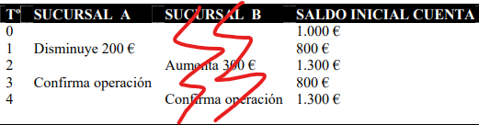
Ejemplo cuenta bancaria
El ejemplo más típico y mas ilustrativo es el de las cuentas bancarias.
Cuando se compra un producto, estamos nada mas y nada menos que realizando una transacción entre nosotros y el vendedor del bien que nosotros queremos adquirir.
En el caso de que internamente no se realizara una transacción para poder realizar el pago. Ocurririan problemas.(Explica Iván)

Slide 5
Principios ACID
Las transacciones siguen una serie de principios para ser efectivas:
Por sus siglas se conoce como ACID, y cada una de estas letras entraña un significado oculto.
A: Atomicidad. Todas las ordenes dentro de una transacción deben realizarse, si alguna falla o no se realiza, la transacción no se realiza.
C: Consistencia. Si la transacción que vamos a realizar, compromete la coherencia de los datos de la base de datos, la transacción no se realiza
I: “Isolation”(Aislamiento): Este principio viene a decir que toda transacción debe realizar-se independientemente de las otras acciones que se realizan en la base de datos
D: Duración. Cuando una transacción se realiza con éxito , los cambios en la base de datos perduraran aun cuando el sistema falle o el propio terminal falle

Slide 6
Isolation levels
Hemos hablado de aislamiento en la anterior diapositiva. Pero lo que no os he explicado es que el aislamiento va por niveles, y que dependiendo del nivel que elijamos, obtendremos unas características diferentes. Estan estructurados para que a mayor nivel de aislamiento: mayor seguridad, pero menor fluidez, sera tarea del DBA establecer un nivel que le aporte lo mejor de los dos “mundos”.
También comentar que el predeterminado que utiliza Mysql es
“repetible read / lectura repetible”

Slide 7
Isolation levels
Lectura no confirmada / read uncommitted: Este nivel de aislamiento permite que cuando se haga una transacción y se realice una acción de modificación o inserción de datos, sea visible por otro sin haber hecho el primero sin haber acabado la transacción, por eso también se llama de “lectura sucia”, porquè ve valores que podrian modificar-se en un futuro o no. (Ejemplo breve)
Lectura confirmada / Read committed: Este nivel viene para paliar el problema de la “lectura sucia” ,que se realiza en el nivel anterior. En este nivel al iniciar una transacción e insertar o modificar un valor , otro sujeto que este viendo el contenido de la tabla que se este modificando,( select * from [tabla_transaccion]). No observarà el contenido que se esta modificando, sino el antiguo, y cuando se realize la consulta /commit, se podrà ver el contenido nuevo. Pero esto no resuelve una serie de problemas como la “lectura repetida”, [ejemplo+breve_explicación](el preferido para los sistemas gestores de bases de datos)

Slide 8
Isolation levels
Lectura repetida / Repeatable read: Con este nuevo nivel de aislamiento arreglamos el problema de la “lectura repetida”. Ahora, cada vez que queramos modificar un valor de una tabla en una transacción, dicho valor en la tabla se bloquearà para que no podamos ni ver-lo ni modificar-lo.
Secuenciable / Serializable: Este es el nivel que mayor aislamiento proporciona y también el que peor fluidez ofrece para la base de datos. Es verdad que elimina las lecturas fantasma, dado cuando se modifica un valor de la fila, este nivel bloquea la tabla entera HASTA que se realiza el commit en la transacción. Las transacciones en este nivel se realizan de manera secuencial(de ahí el nombre), dado que si quieres hacer una transacción sobre la tabla, deberas esperar hasta que acabe la transacción anterior.

Slide 9

Bloqueos y dreadblock
Hemos hablado de bloqueos en los dos niveles de aislamiento anteriores y hemos visto que la información se bloquea para un buen funcionamiento de la base de datos.
Las sentencias UPDATE e INSERT, provocan un bloqueo natural cuando se introducen datos en Mysql, bloqueando estos las tablas hasta que se realice el commit.
Pero existen alternativas para bloquear una BD, como:
LOCK TABLES, que bloque la tabla entera, aunque, como pasa en el cuarto nivel de aislamiento, reduce la concurrencia.
Hay tambien una forma para bloquear la instrucción de la tabla en la cual estamos trabajando. El truco es poner For update / Lock in share mode en una sentencia de select, tal que así:
Se suele utilizar para garantizar la integridad referencial de los datos.

Slide 10
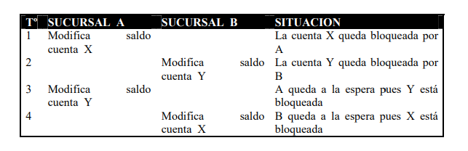
Dreadlock o abrazo mortal
El dreadlock o abrazo mortal se da cuando dos tablas se bloquean al mismo tiempo. Observad la siguiente imagen:

Slide 11
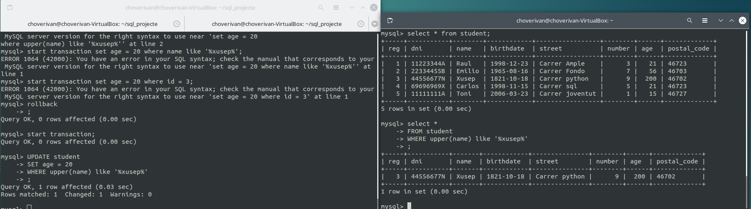
Manejo de transacciones
START TRANSACTION: es la orden con la que empezaremos a iniciar nuestra transacción, aunque hay otras maneras como empezar con un: “Begin”. O poniendo la variable @@autocommit = 0

Slide 12
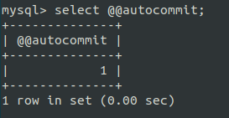
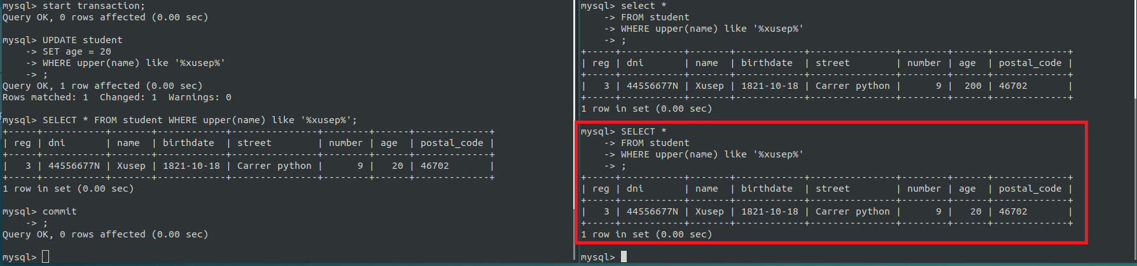
Commit: Es la orden para terminar la transacción y realizar los cambios. Cualquier tipo de bloqueo durante la transacción queda liberado.

Slide 13
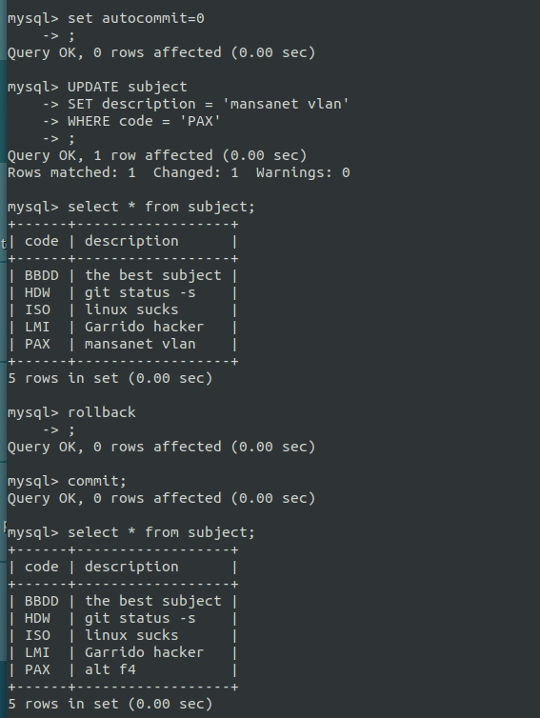

Slide 14
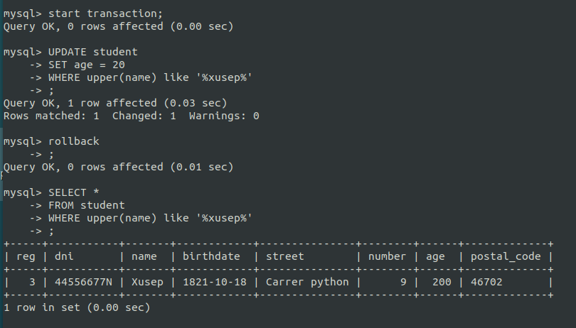
Rollback
Rollback: És la instrucción que permite deshacer todos los cambios realizados en la transacción y darla por finalizada

Slide 15
SAVEPOINT y Rollback to savepoint
Savepoint [nombre]: Crea un punto de salvaguarda al que se puede retroceder con “Rollback to savepoint [nombre]”.
Rollback to savepoint [nombre]: Con esta acción vuelves al punto de guardado definido y todo aquello que has construido después de este punto, se pierde. Cabe decir que esta herramienta no debe usarse de manera habitual.

Slide 16
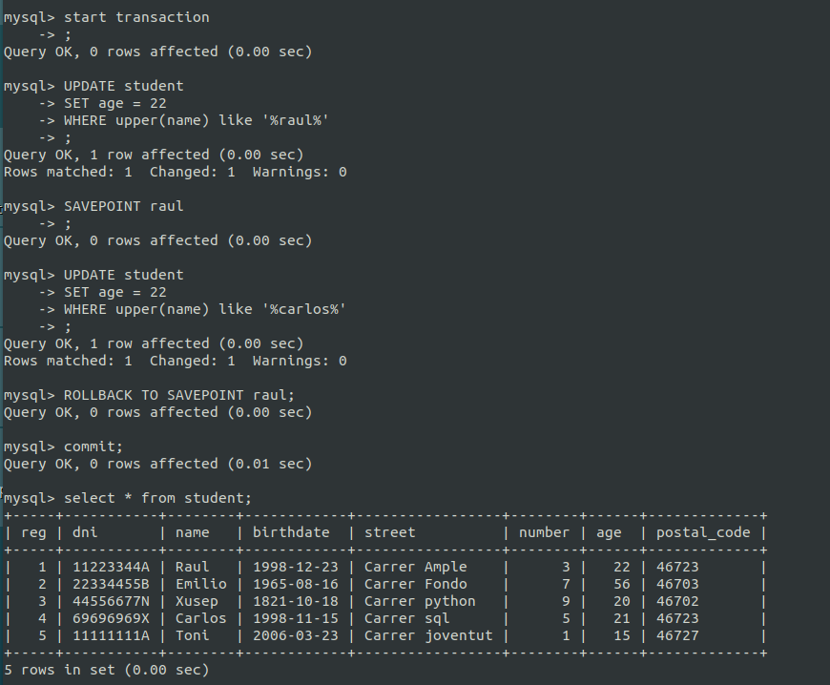

Slide 17
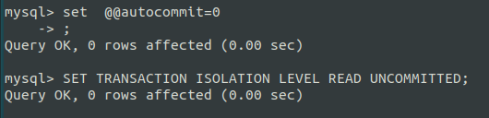
Set transaction
Set transaction: permite definir el nivel de aislamiento para la transacción

